Slide 1
Sensor
授课教师:万海
TA:盘学之

Slide 2
Arduino cheatsheet
函数速查 Link
串口
中文函数速查Link
某个做得挺好的商家的wiki
我们使用的套件wiki

Slide 3
特别提醒⚠
0和1pin只能在”串口收发”或”GPIO”间二选一
GND为接地的意思,接负极
VCC接电源正极
其它端口基本为数据口,有的复杂传感器有使能口

Slide 4
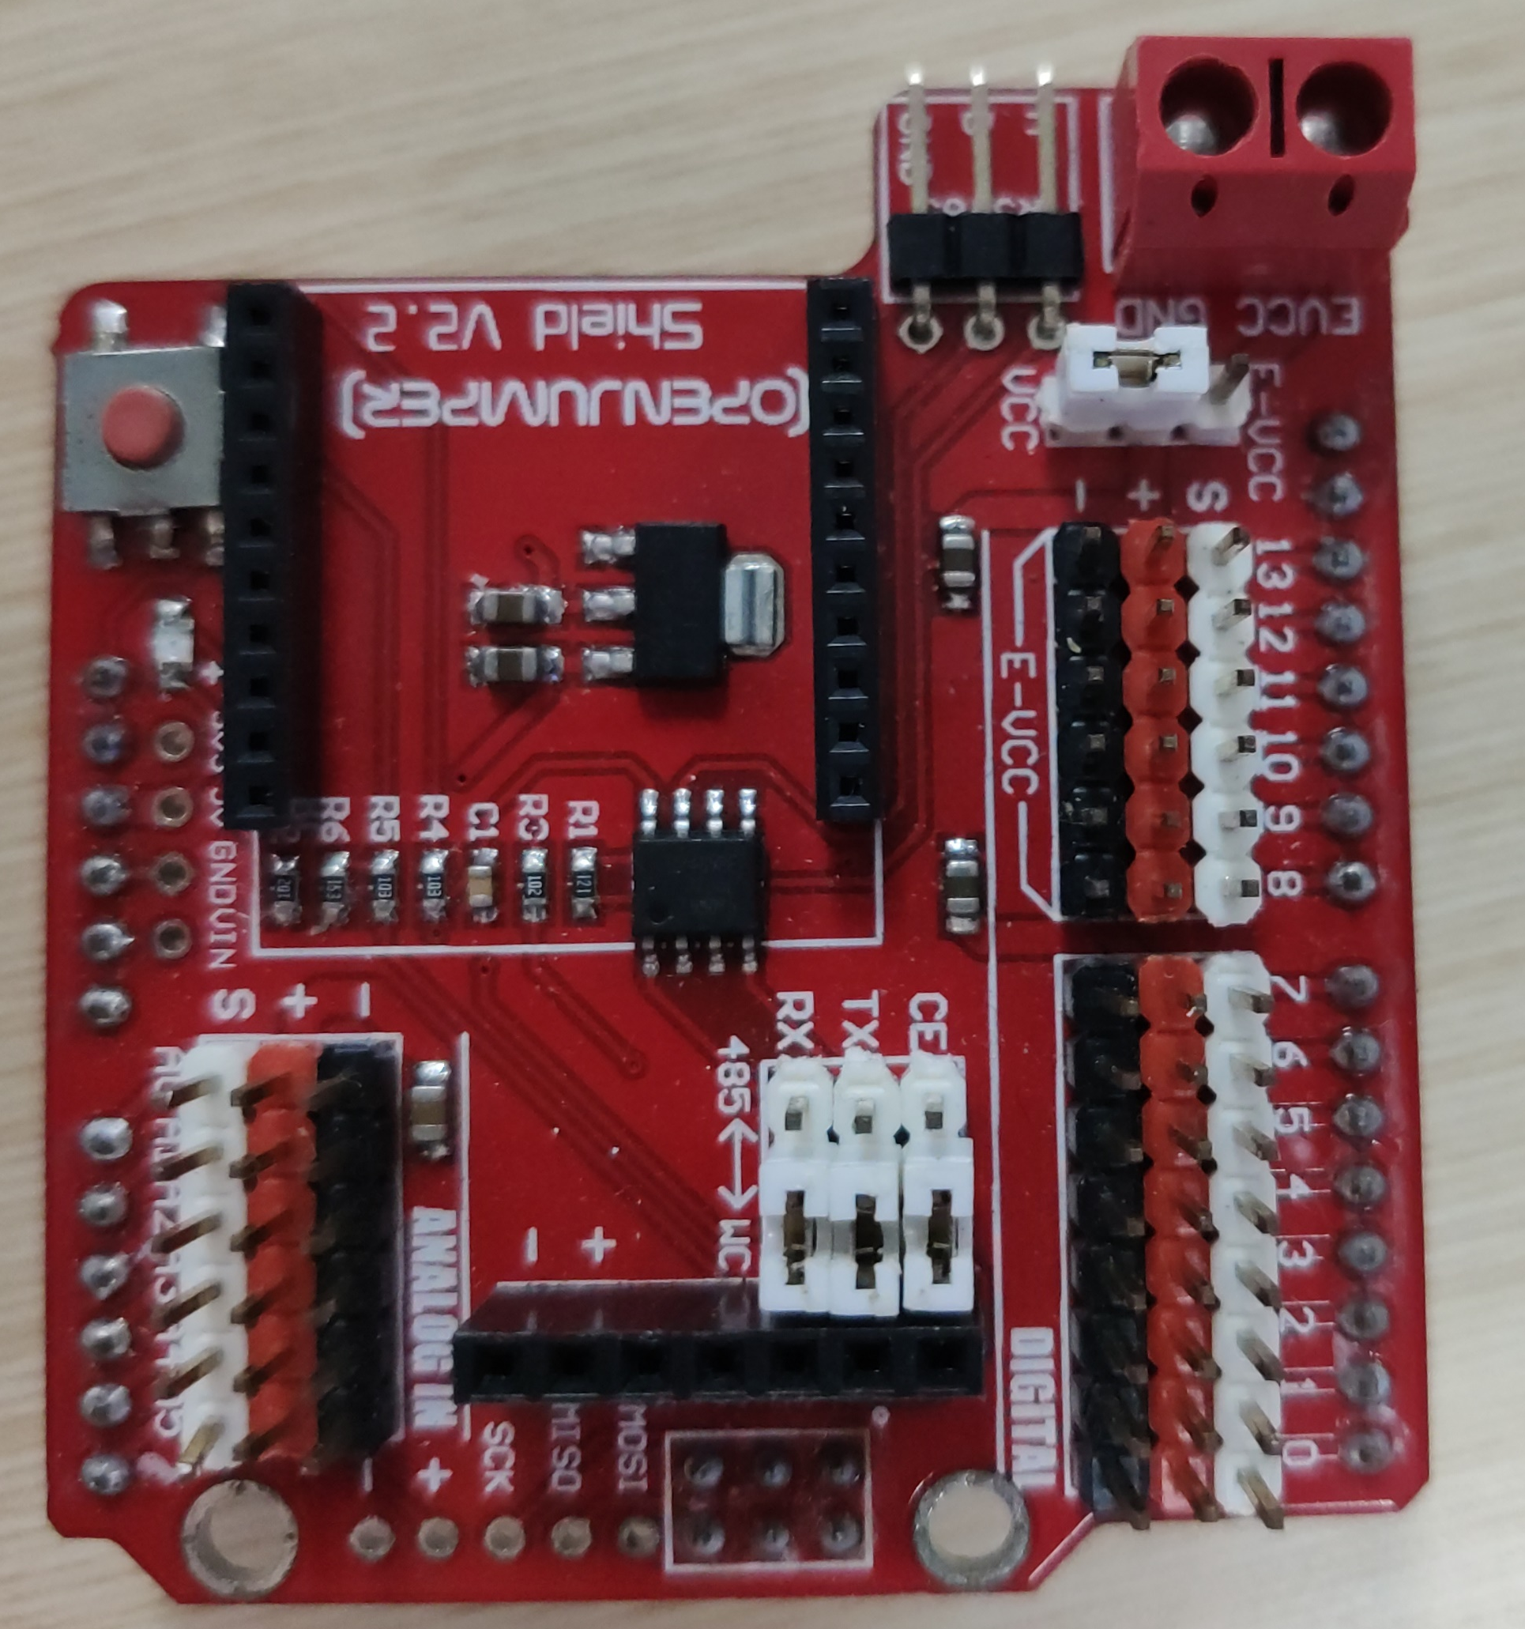
Shield
针脚的Hub

Slide 5
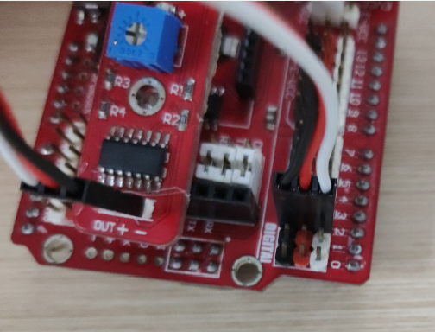
Shield 连接方法推荐

Slide 6
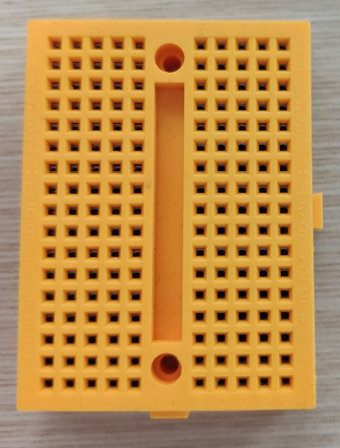
面包板
此图中每组横着的五个针脚连通
纵向不连通,中间也不连通

Slide 7
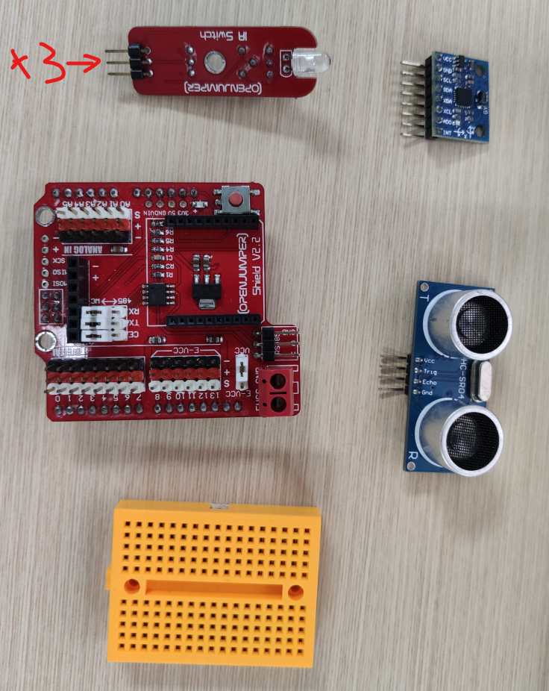
每组装备

Slide 8
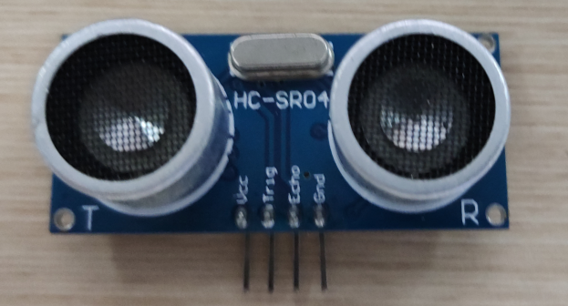
超声波测距
原理: 模块根据控制发出超声波,当声波返回后发出信号,根据时间差计算出距离
控制方式: 输出10ms的脉冲到模块的TrigPin上,然后计算EchoPin上高电平的时间,然后计算距离
参考资料

Slide 9
红外障碍检测
红外障碍检测模块有两种,均基于红外发射后反射回来的亮度判断是否有障碍.
其输出为数字信号, 分别代表有无障碍,阈值由模块上面的可变电阻调整(不建议调整)
方向向前用于检测障碍物,方向向下的用于检测黑线/黑胶布,为以后巡线用
红外结果受外界影响较大,如环境光,其红外灯管的位置,自己的阈值等,而且其电阻调节和触发距离并无线性关系.
图见下页

Slide 10
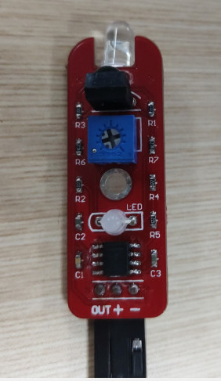
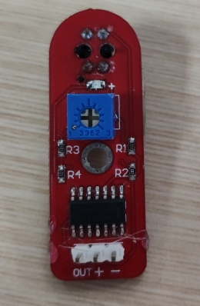
巡线传感器
红外距离传感器

Slide 11
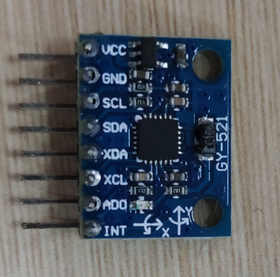
MPU6050
简单紧凑的加速度和角速度传感器
使用I2C方式进行通讯
有成熟的库用于开发,如这个

Slide 12
编码器
小车自带一个编码器用于计算轮子究竟转了多少角度
当其针脚出现变化,则是表明运动到了某个角度
编码器1为Pin2,编码器2为Pin4
可能需要额外的库来使用中断,系统自带的并不足

Slide 13
Challenge
使用基本的传感器,熟悉并接上线,测试一下,如
写出基本的超声的使用程序
测试手上的传感器是否工作和阈值是否异常
使用库把MPU6050的数据读出来
写出计算轮子速度的程序,可能需要中断与

